Slide 1

RENDICIÓN DE CUENTAS
EJERCICIO FISCAL 2018

Slide 2

INTRODUCCIÓN
La Federación Ecuatoriana de Judo fue creada el 3 de Julio de 1981, en la ciudad de Guayaquil, y validada en el Registro Oficial No. 54, del 7 de Agosto de 1981.
Johan Moes, es sin duda el responsable que exista judo en Guayaquil y posteriormente en todo el Ecuador, con la ayuda del Dr. Agustín Arroyo Yerovi en ese entonces practicante de la arte Marcial de Judo hicieron que se desarrolle este bello deporte en el país. Luego con la llegada del sensei Yuriyuki Yamamoto en 1952 el judo de nuestro país tomó un giro ascendente en sus enseñanzas basadas en el kodokan.

Slide 3
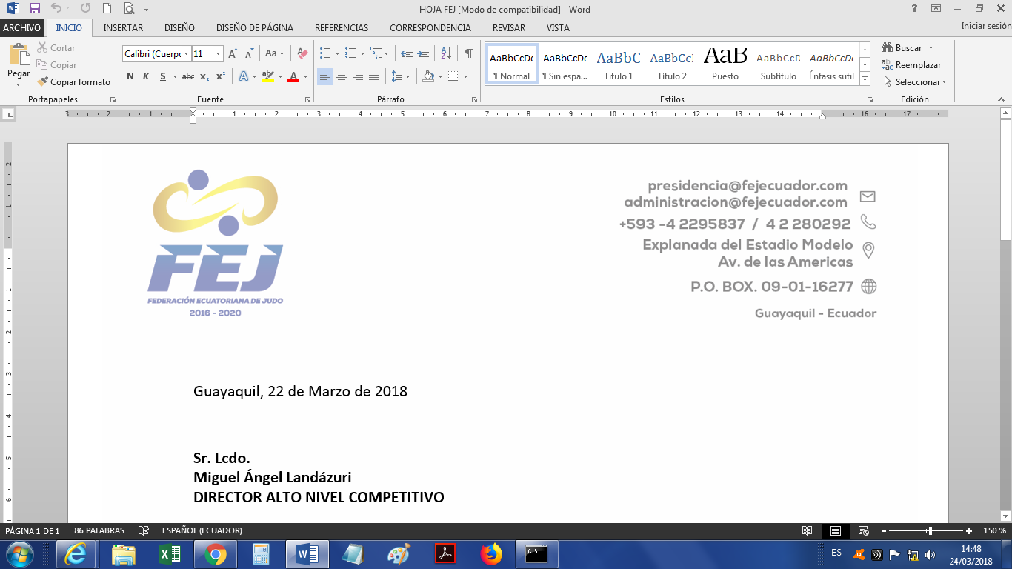
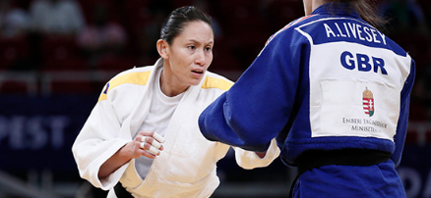
Objetivo General POA 2018
Facilitar la consecución de logros deportivos a nivel nacional e internacional de las y los deportistas de Judo, en un marco integral de entrenamiento y preparación.

Slide 4
Objetivos Específicos
Gestionar los recursos asignados de manera eficiente, dentro de la Planificación Operativa Anual y el Proyecto de Alto Rendimiento 2018.
Administrar los recursos y los bienes, de manera integral, para la consecución de los objetivos deportivos y administrativos de la institución.

Slide 5
PRESUPUESTOS
2018
PLAN OPERATIVO ANUAL
PROYECTO DE INVERSIÓN
ALTO RENDIMIENTO

Slide 6
PLAN OPERATIVO ANUAL
2018

Slide 7
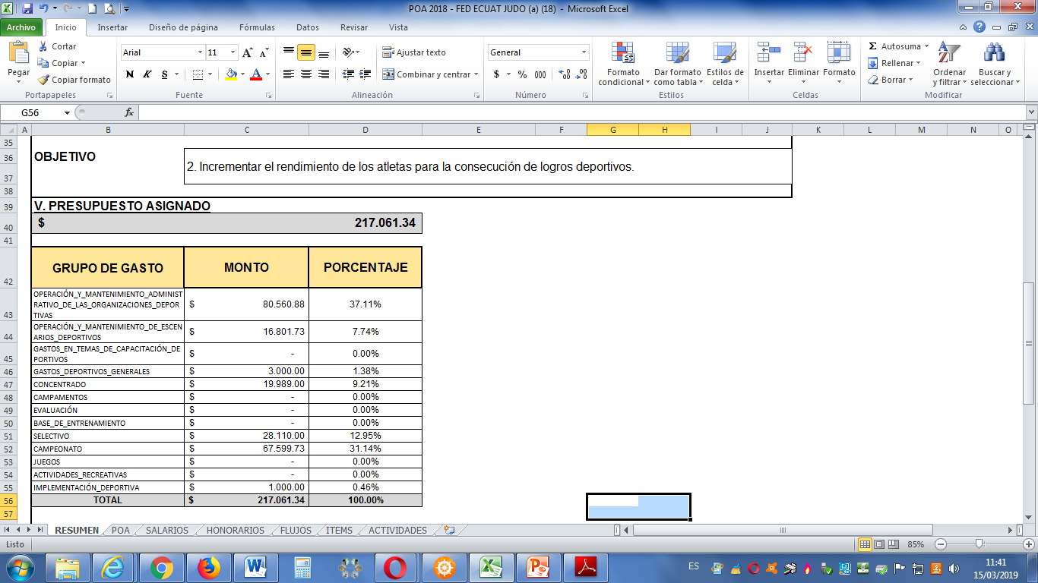
PRESUPUESTO POA 2018

Slide 8
EJECUCIÓN PLAN OPERATIVO ANUAL 2018
ACTIVIDAD | NOMBRE DE LA ACTIVIDA | PORCENTAJE EJECUCIÓN
001 | Operación y mantenimiento administrativo de las organizaciones deportivas | 92.19%
002 | Operación y mantenimiento de escenarios deportivos | 98.29%
004 | Gastos deportivos generales | 99.37%
005 | Concentrado | 92.85%
009 | Selectivo | 71.57%
010 | Campeonato | 78.42%
Fuente: Cedula Presupuestaria Esigef 2018

Slide 9
EJECUCIÓN PLAN OPERATIVO ANUAL 2018
EJECUCIÓN ENERO A DICIEMBRE PLAN OPERATIVO ANUAL 2018
PRESUPUESTADO APROBADO | $ 217,061.34
PRESUPUESTO EJECUTADO | $ 196,077.94
REMANENTE POA 2018 | $ 20,983.40
PORCENTAJE CUMPLIMIENTO POA 2018 | 90.33%

Slide 10
Aspectos a considerar PLAN OPERATICO ANUAL 2018
Bajo el Acuerdo Ministerial No. 0026 con fecha 16 enero del 2018, el Ministerio del Deporte nos asigna el presupuesto anual del Plan Operativo Anual 2018.
Con oficio No. MD-DPI-2018-0058-OF con fecha 5 de febrero del 2018, el Ministerio del Deporte aprueba el Plan Operativa Anual 2018 y autoriza el uso de remanente del Plan Operativo Anual 2017 por el valor de $ 22,857.06 dólares americanos, que será descontado de la asignación anual 2018.

Slide 11
Aspectos a considerar PLAN OPERATICO ANUAL 2018
El remanente reportado del PLAN OPERATIVO ANUAL 2018 se lo comunicó por Oficio FEJ-GPL-2019-050 a la Secretaria del Deporte anterior razón social Ministerio del Deporte.
Oficio No. SD-DPI-2019-0055-OF con fecha 31 de enero del 2019, aprueba el Plan Operativo Anual 2019, y se autoriza el uso de remanente del POA 2018 por el valor de $ 20,983.40, que será descontado de la asignación anual 2019.
La autorización de uso del remanente del Plan Operativo Anual 2018 representa el 9,67%, no ejecutado en 2018, y que será descontada de la asignación del POA 2019, como asignación inicial, para inicio de ejercicio fiscal.

Slide 12
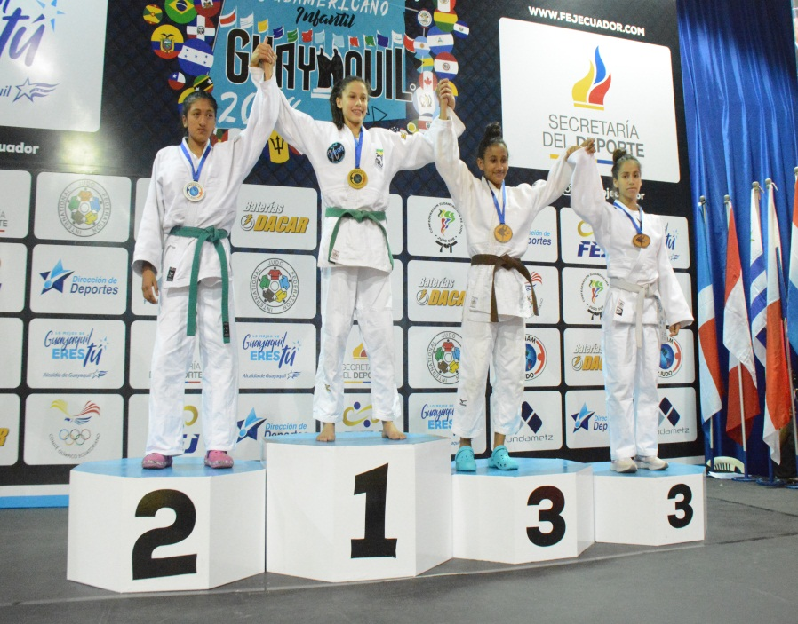
PRESUPUESTO PROYECTO CAMPEONATO PANAMERICANO INFANTIL - 2018
En el Acuerdo Ministerial No. 00264 con fecha 01 de junio del 2018, el Ministerio del Deporte nos asigna el presupuesto para el Proyecto Campeonato Panamericano Infantil 2018 por el valor de $ 9.950,00.
EJECUCIÓN DEL PROYECTO
PRESUPUESTADO PROYECTO | $ 9.950,00
PRESUPUESTO EJECUTADO | $ 6.225,25
REMANENTE PROYECTO | $ 3.724,75
PORCENTAJE CUMPLIMIENTO | 62.57%
Con oficio No. SD-DPI-2019-0055-OF con fecha 31 de enero del 2019, aprueba el Plan Operativo Anual 2019, y se autoriza el uso del remanente del Proyecto Campeonato Panamericano infantil 2018 por el valor de $3.724,75 dólares, representa el 37,43%, no ejecutado en el proyecto antes mencionado, y que será descontada de la asignación del POA 2019, como asignación inicial, para inicio de ejercicio fiscal.

Slide 13
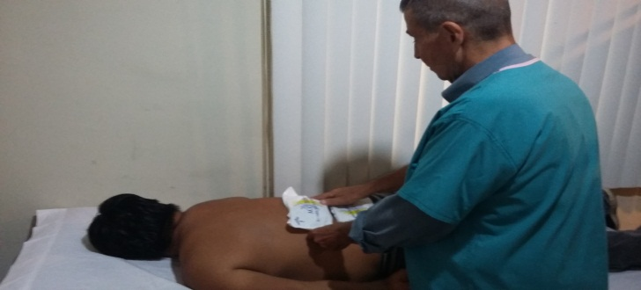
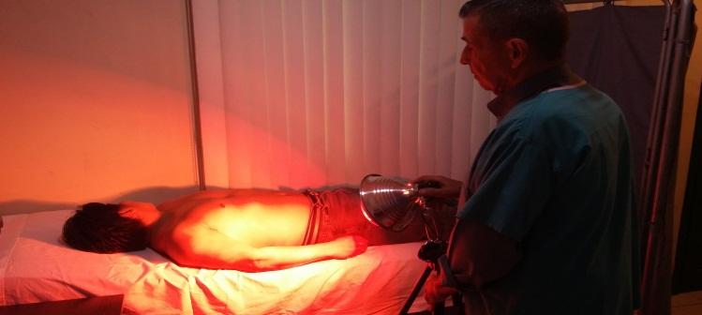
PRESUPUESTO DE PROYECTO ASEGURAMIENTO BIOMÉDICO EN LA RELACIÓN A LA CONTRATACIÓN DE UN FISIOTERAPISTA PARA EL CUIDADO DE LOS DEPORTISTAS DE JUDO, EN LA CATEGORÍAS CADETES, JUVENIL Y ABSOLUTA.
En el Acuerdo Ministerial No. 00196 con fecha 27 de abril del 2018, el Ministerio del Deporte nos asigna el presupuesto para el Proyecto Aseguramiento Biomédico en la Relación a la Contratación de un Fisioterapista para el cuidado de los deportistas de Judo, en categorías cadetes, juvenil y absoluta, por el valor de $ 13.500,00 dólares, el proyecto se ejecuto al 100%.
Atención fisiátrica deportista alto rendimiento. Compresas frías de hielo.
EJECUCIÓN DEL PROYECTO
PRESUPUESTADO PROYECTO | $ 13.500,00
PRESUPUESTO EJECUTADO | $ 13.500,00
REMANENTE PROYECTO | $ 0,00
PORCENTAJE CUMPLIMIENTO | 100%
Atención fisiátrica deportista alto rendimiento. Rayos Infrarrojos.

Slide 14
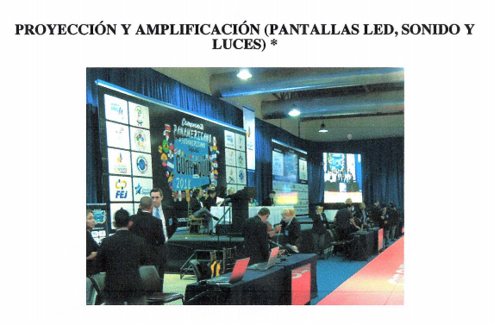
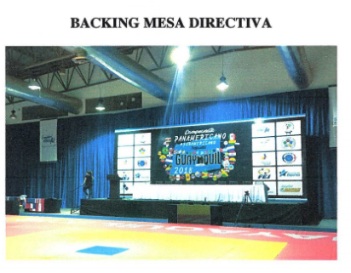
PRESUPUESTO DEL PROYECTO “APOYO ECONÓMICO PARA LOGÍSTICA DEL CAMPEONATO PANAMERICANO INFANTIL EN GUAYAQUIL– 2018
En el Acuerdo Ministerial No. 00471 con fecha 21 de septiembre del 2018, la Secretaria del Deporte nos asigna el presupuesto para el Proyecto Apoyo económico para logística del Campeonato Panamericano Infantil en Guayaquil, por el valor de $ 25.201,80 dólares, el proyecto se ejecuto al 100%.
EJECUCIÓN DEL PROYECTO
PRESUPUESTADO PROYECTO | $ 25.201,80
PRESUPUESTO EJECUTADO | $ 25.201,80
REMANENTE PROYECTO | $ 0,00
PORCENTAJE CUMPLIMIENTO | 100%

Slide 15
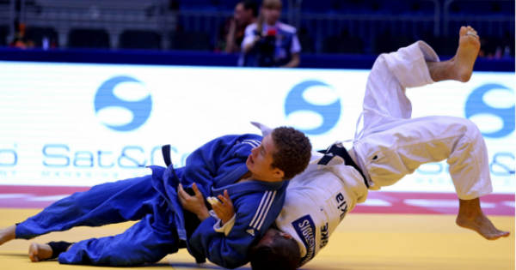
PROYECTO DE INVERSIÓN

Slide 16
CUADRO GENERAL DE PROYECTO DE INVERSIÓN DE LA FEJ 2018
PROYECTO | PRESUPUESTO PLANIFICADO | PRESUPUESTO EJECUTADO | SALDO DE REMANENTE | PORCENTAJE DE EJECUCIÓN
Alto Rendimiento 2018 | 606.173,99 | 524.665,15 | 81.508,84 | 86.55%
XXII Juegos Sudamericanos Escolares Arequipe - Perú | 5.280,48 | 4.620,42 | 660,06 | 87.50%
Proyecto de Circuito Europeo de Cadetes y Campo de entrenamiento Tokio del mes Febrero | 56.396,58 | 45.686,04 | 10.710,54 | 81.01%
Proyecto de campo de entrenamiento con preparación a JJOO de la Juventud y mundial Junior | 14.771,36 | 11.289,84 | 3.481,52 | 76.43%

Slide 17
Aspectos a considerar ALTO RENDIMIENTO 2018
Bajo Oficio No. MD-SSDAF-2018-0012-OF se aprueba el uso de remanente del proyecto ALTO RENDIMIENTO 2017 para el Proyecto de Circuito Europeo de Cadetes y Campo de entrenamiento Tokio –Japón del mes Febrero 2018, por el valor de $ 56.396,58
Mediante oficio No. MD-SSDAF-2018-0051-OF con fecha 6 de febrero del 2018 la Secretaria del Deporte nos aprueban el presupuesto del Proyecto Alto Rendimiento 2018, la asignación del proyecto fue de $ 606.173,99 dólares americanos, se ejecuto 86.55%.
El uso del remanente del ALTO RENDIMIENTO 2018 representa el 13,45% no ejecutado en 2018, se realizará un proyecto denominada “ Uso de remanentes para la Gira Europa a América de Competencias, Campo de entrenamiento y Concentrados Nacionales” para que los deportistas puedan asistir a eventos entre los meses de enero y febrero, que se descuenta del ALTO RENDIMIENTO 2019, como asignación inicial, para inicio de ejercicio fiscal.

Slide 18
XXII Juegos Sudamericanos Escolares Arequipe - Perú
Proyecto de Circuito Europeo de Cadetes y Campo de entrenamiento Tokio del mes Febrero 2018
Proyecto de campo de entrenamiento con preparación a JJOO de la Juventud y mundial Junior
PROYECTO INVERSIÓN
ASPECTOS A CONSIDERAR
Los proyectos mencionado fueron ejecutados y se envió el informe para que se proceda a la liquidación con la Secretaria del Deporte

Slide 19
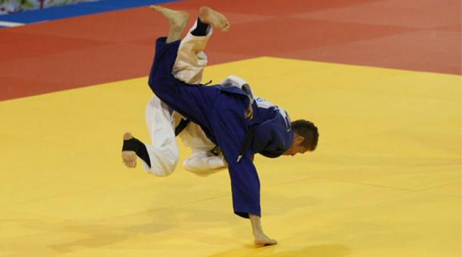
CON MIRAS A
TOKIO 2020

